Slide 1
Junars.jl
用Julia写非公理推理系统
孙常新 cxin2027@163.com

Slide 2
非公理化推理系统（Non-Axiomatic Reasoning System）
应用了非公理逻辑的推理系统
通用人工智能系统（Unified Model）
人工智能系统
思考机器（Thinking Machine)

Slide 3
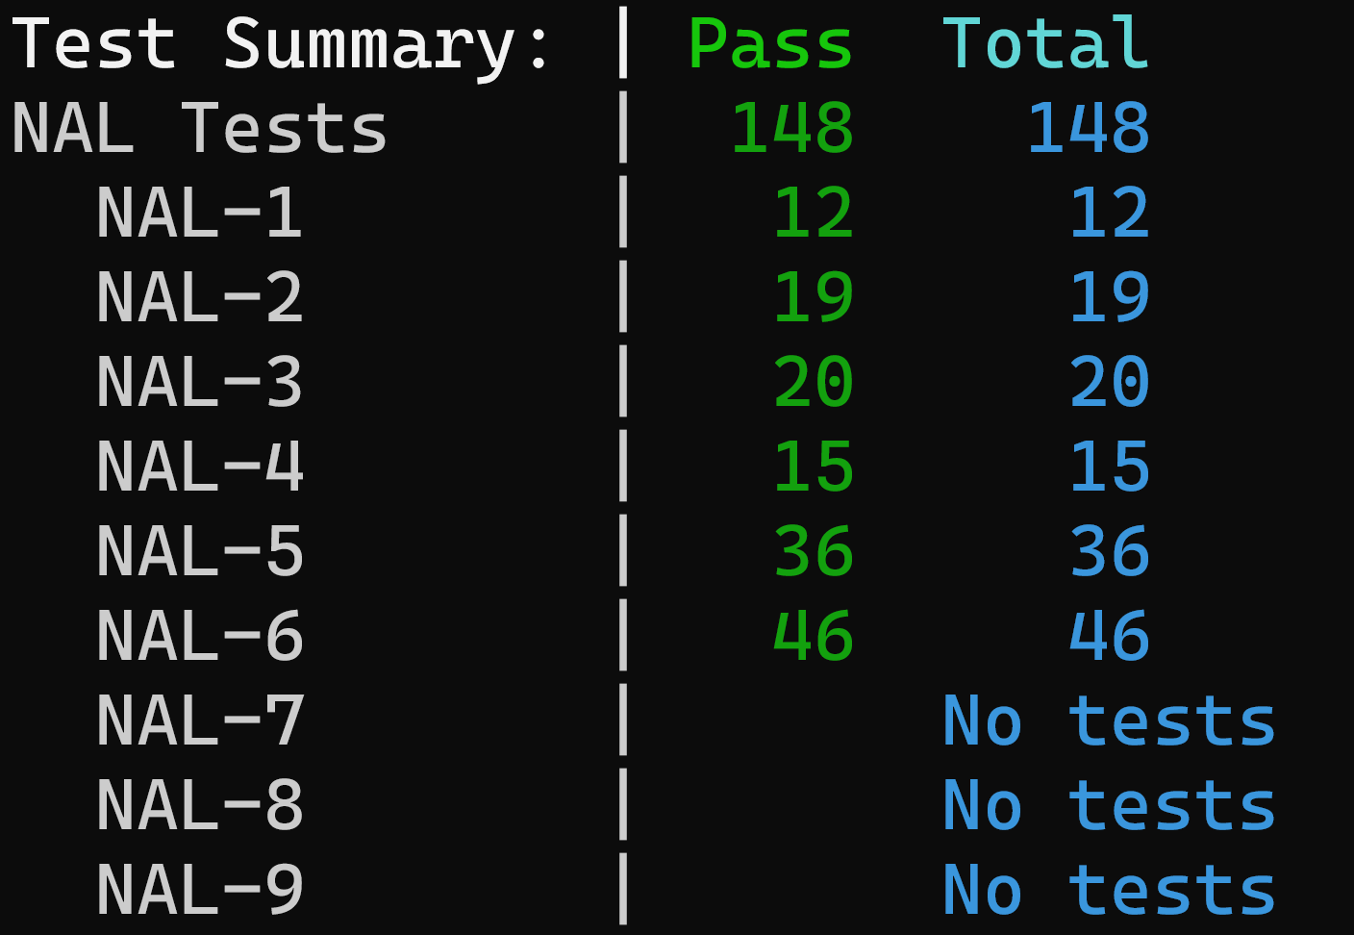
Julia完全能够胜任高耦合性的复杂系统设计！

Slide 4
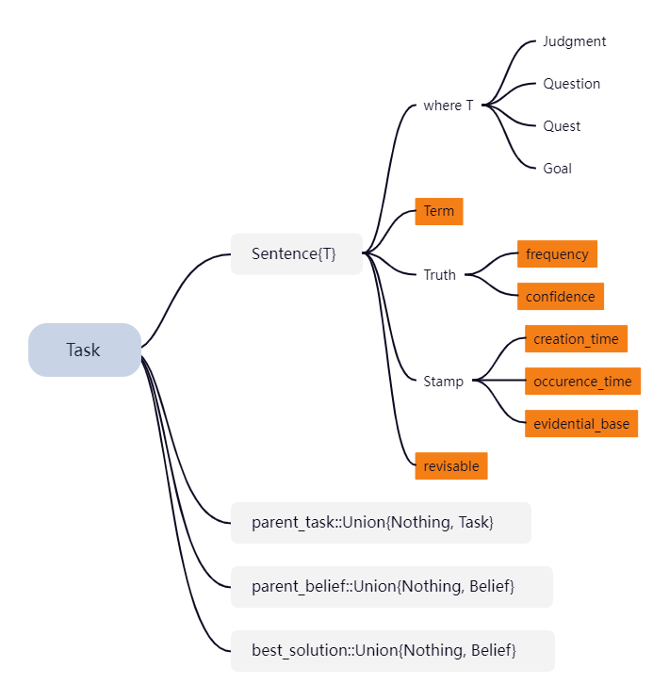
任务结构：

Slide 5
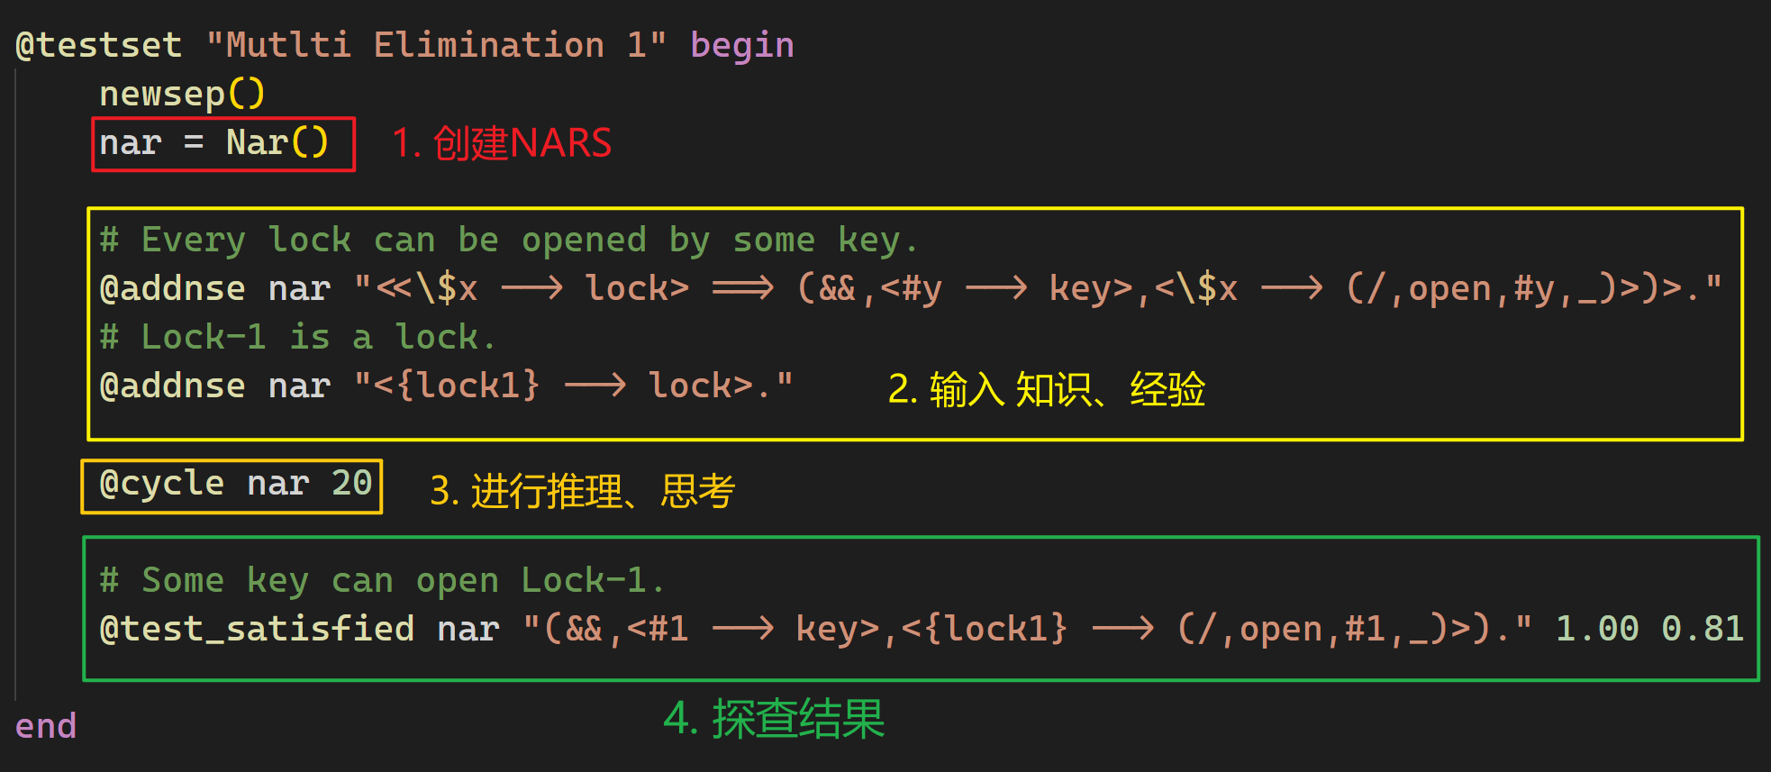

Slide 6
基本推理形式(三段论): 演绎
大前提：<人 --> 会死>
小前提：<苏格拉底 --> 人>
结论：<苏格拉底 --> 会死>

Slide 7
基本推理形式(三段论): 类比
大前提：<天鹅 --> 会游泳>
小前提：<海鸥 <-> 天鹅>
结论：<海鸥 --> 会游泳>

Slide 8
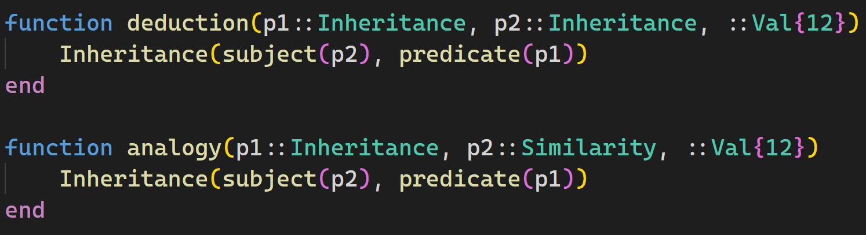
代码实现：

Slide 9
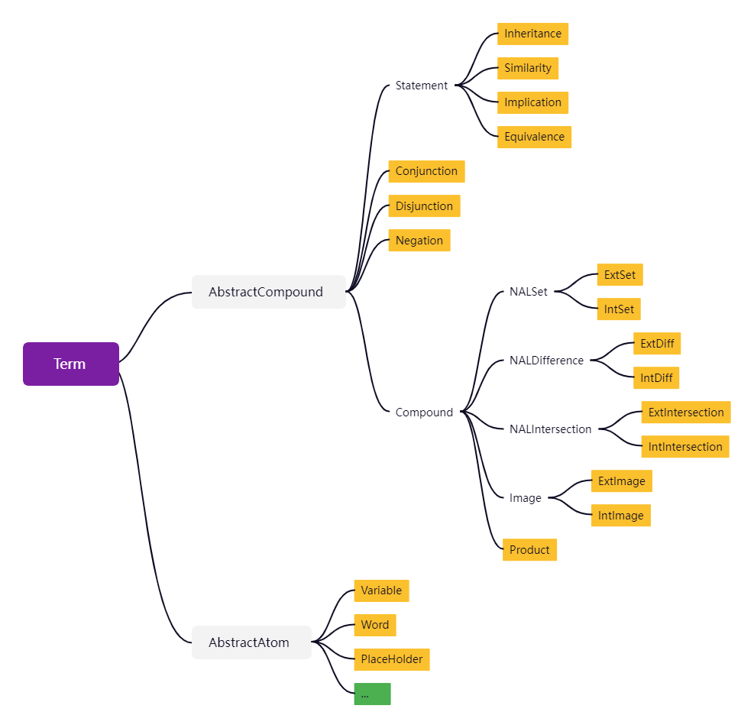
词项层级结构（旧）：
Notes:
当前词项层级

Slide 10
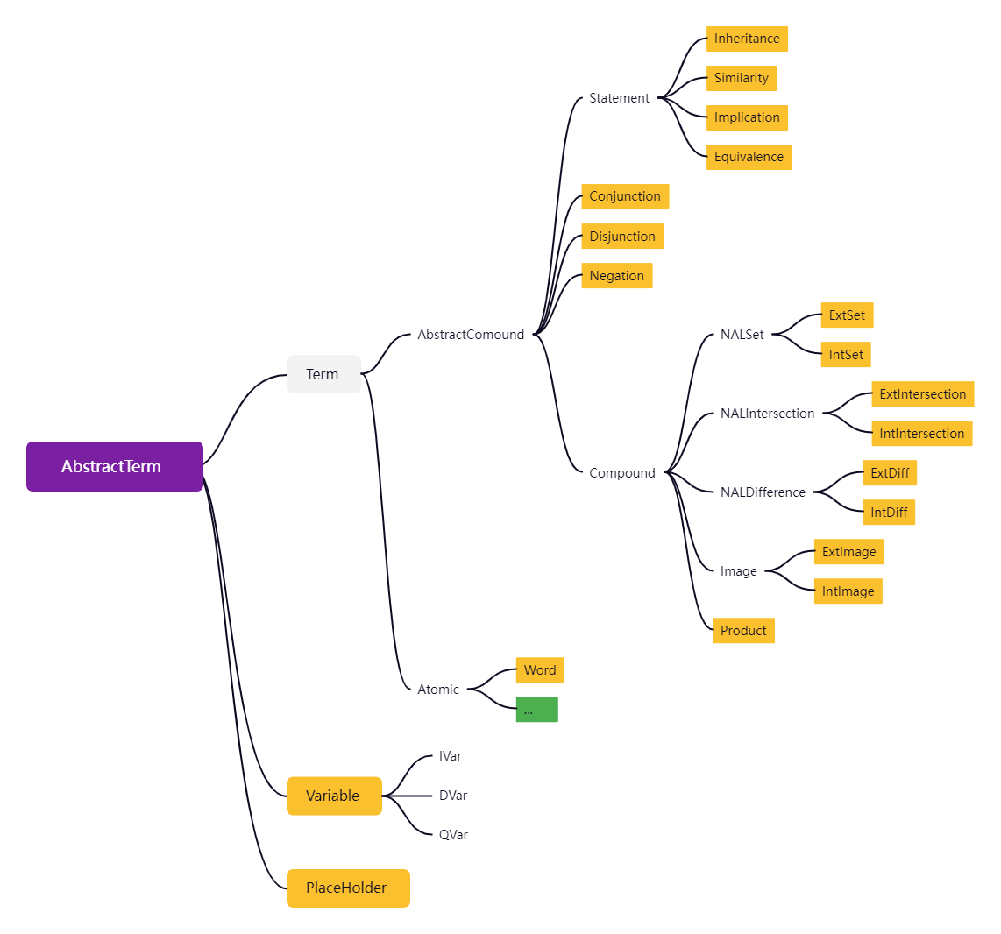
词项层级结构（新）：
Notes:
新版词项层级

Slide 11
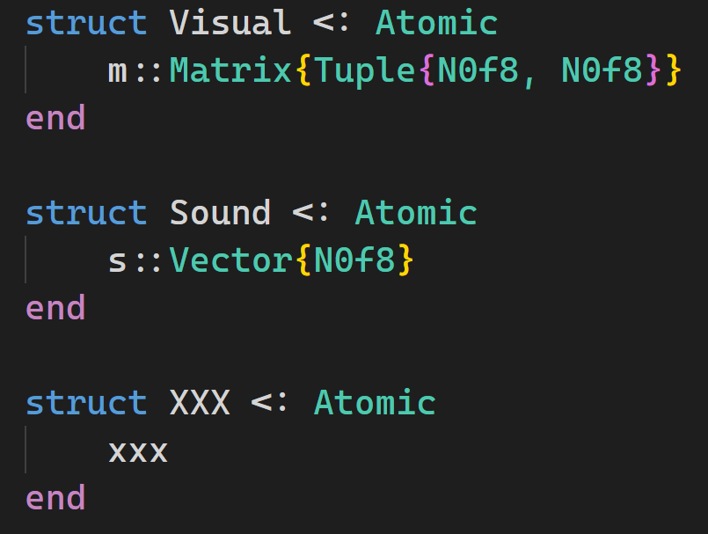
极其便捷的高扩展性和表达力：
苏格拉底并不重要，重要的是谁在那个位置。
Notes:
苏格拉底不重要

Slide 12
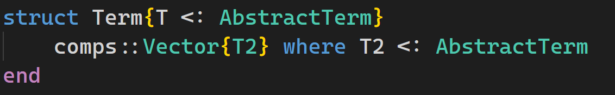
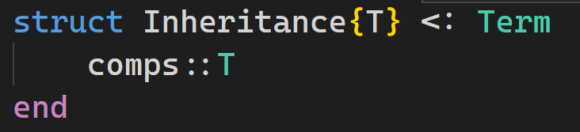
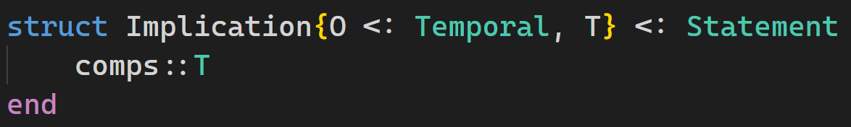
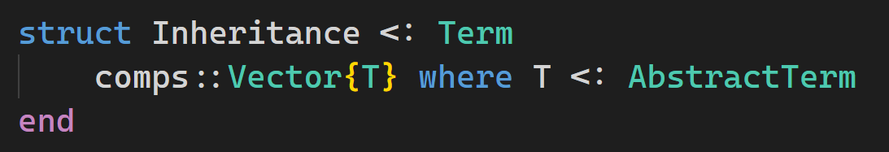
False: Term{Inheritance} <: Term{Statement}

Slide 13
使用Julia 除了快，还注重啥？
效率！
别人追求快，我看中动态多分派！

Slide 14
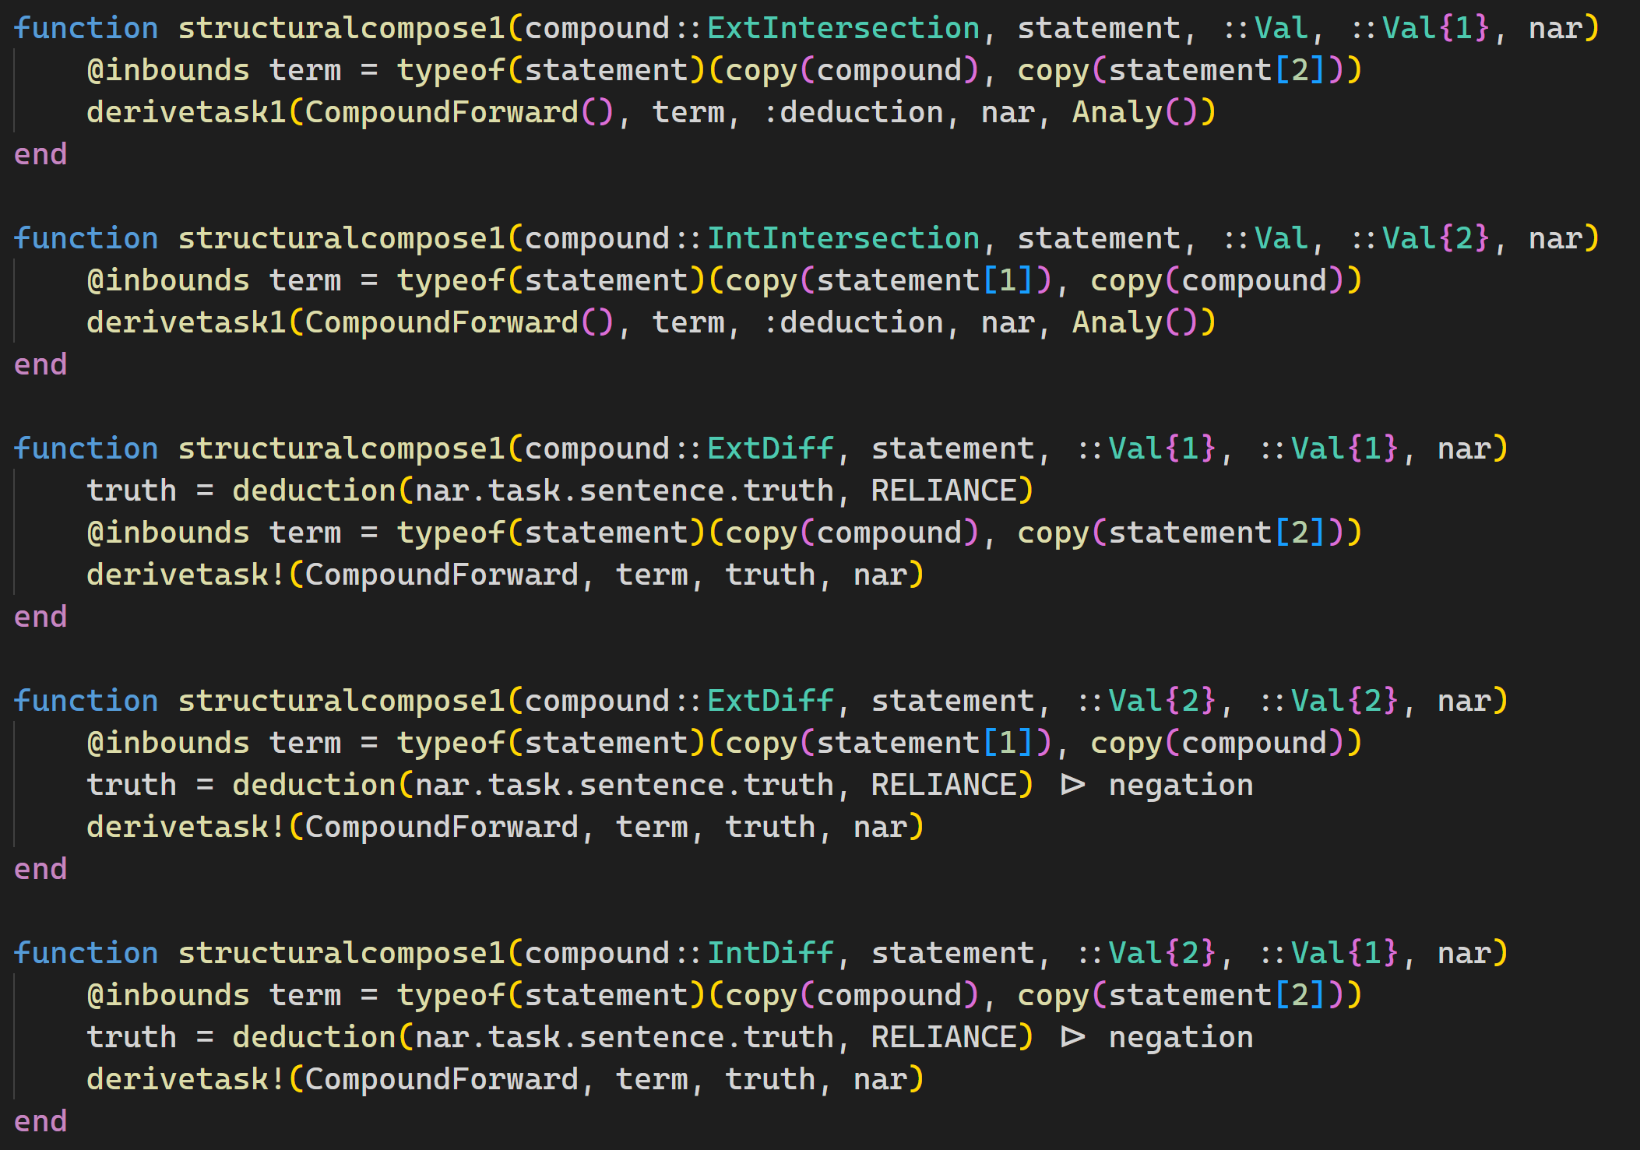

Slide 15
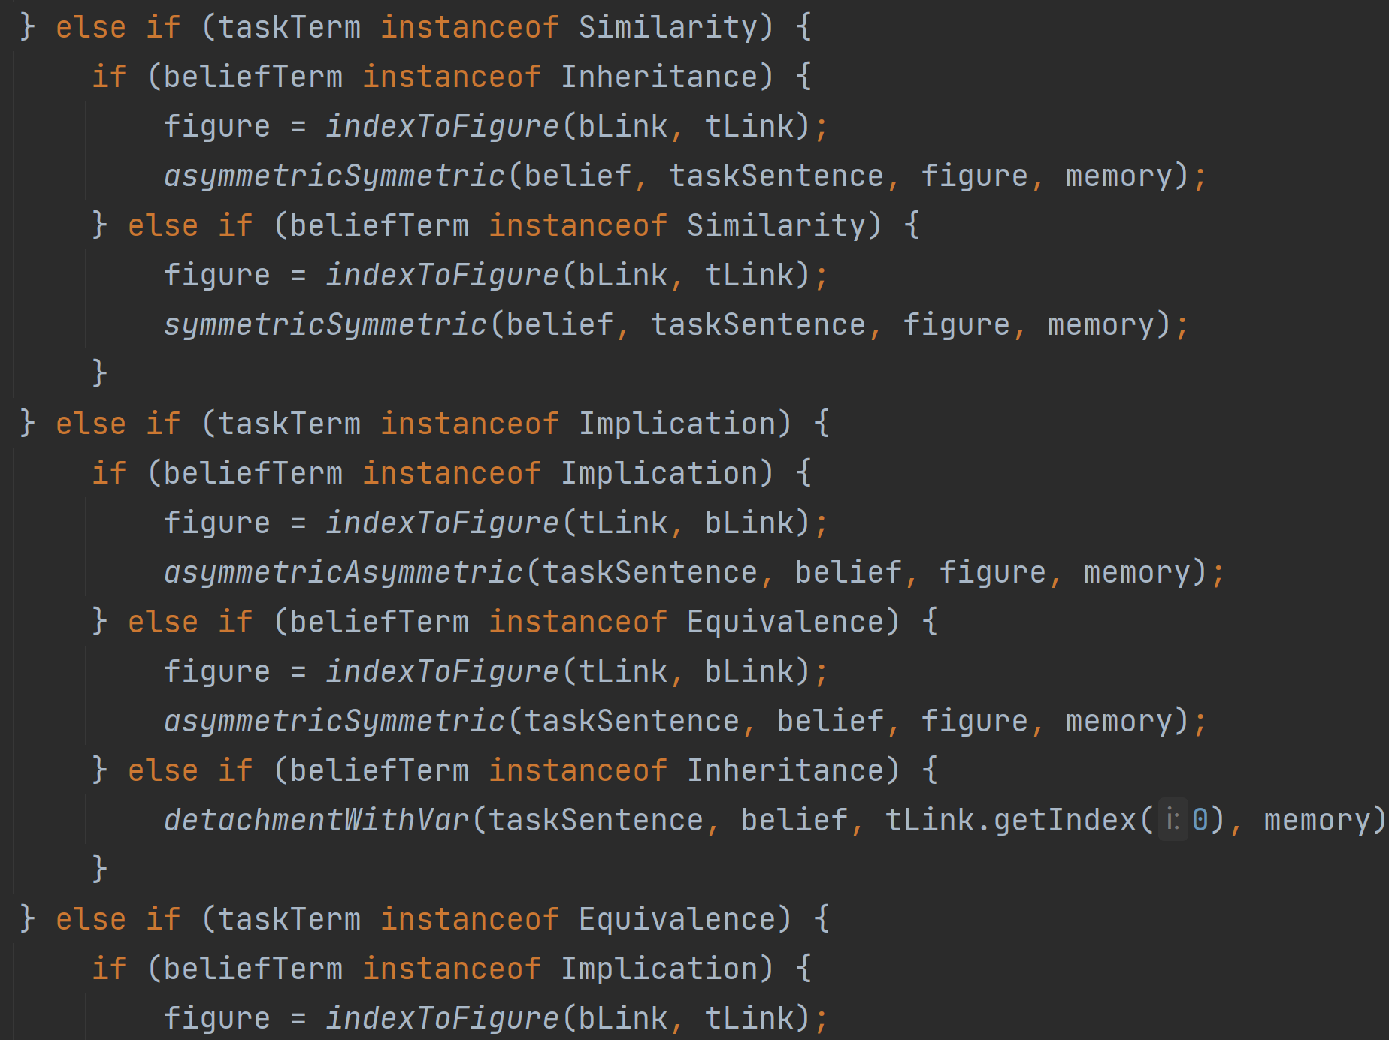

Slide 17
非科学计算相关工作者使用julia：
精简的语法
极其丰富的表达力
小函数化、功能细分专一
随用随定义
解耦
...

